Slide 1
TEATRO ESPAÑOL Del SIGLo XX.
Federico García Lorca.
subtítulo

Slide 2
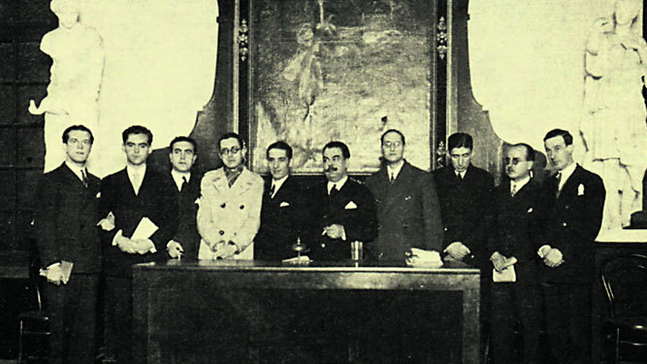
La España de principios de siglo
. Alfonso XIII de Borbón 1902 – 1931 (exilio por proclamarse la Segunda República)
3 períodos:
1902 a 1923: Período constitucional de Alfonso XIII
1923 a 1930: Dictadura de Primo de Rivera.
1930 a 1931: La dictablanda del general Berenguer
. Segunda República 1931-1936
. La residencia de estudiantes.
. La generación del 27.
. La misión pedagógica del teatro.

Slide 3
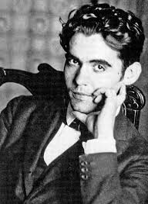
Federico García Lorca
(Fuente vaqueros, 5 de junio de 1898-camino de Víznar a alfacar, granada, 18 de agosto de 1936)
. Infancia en Fuente Vaqueros y traslado a Granada
. La universidad y las tertulias. Los viajes de estudios. Impresiones y paisajes
. Madrid. La residencia de estudiantes. El maleficio de la mariposa.
. Vuelta a Granada, Falla. Poemas del cante jondo.
. Cadaqués y Salvador Dalí.
. La generación del 27.
. Un poeta en Nueva York.
. Días alegres en La Habana.
. Itinerario cultural de la República: La Barraca.
. Buenos Aires y Montevideo.
. Convulsiones españolas. Vuelta a Granada y muerte.

Slide 4
Obras más importantes
. El maleficio de la mariposa. (1920)
. Mariana Pineda. (1927)
. El público(1930)
. Así que pasen cinco años (1931)
. Amor de Don Perimplín con Belisa en su jardín (1933)
. Bodas de sangre (1933) LEAMOS UN FRAGMENTO
. Yerma (1934)
. Doña Rosita la soltera (1935)
. La casa de Bernarda Alba (1936) LEAMOS UN FRAGMENTO.Lorca y Nuria Espert. VEAMOS LOS VIDEOS

